Slide 1
Науково-дослідницька робота
Маловідомі архітектурні пам’ятки міста Мирноград

Slide 2
Автор: Горбоносова Катерина Артемівна, учениця 9 класу Закладу загальної середньої освіти №10 Мирноградської міської ради Донецької області
Керівник: Медведєв Костянтин Володимирович, учитель історії Закладу загальної середньої освіти освіти №10 Мирноградської міської ради Донецької області.
Донецьке територіальне відділення МАНу.

Slide 3
Об’єкт дослідження – розвиток маловідомих пам’яток міста Мирноград та їх архітектури протягом XX – початку ХХІ століття.
Предмет дослідження - історія та діяльність маловідомих промислових і навчальних підприємств міста Мирноград, а також зміна їх архітектури від заснування до сучасності, або припинення діяльності.
Мета дослідження – на основі комплексного аналізу неопублікованих та опублікованих документів, наукових праць, дослідити історичні архітектурні пам’ятки міста Мирнограду в контексті регіональної історії і подати об’єктивну картину історичних подій.

Slide 4
Завдання- встановити всі доступні історичні джерела для вивчення історії пам’яток міста, включаючи усні, письмові джерела, матеріали місцевої преси та фотодокументи; встановити рівень дослідженості проблеми, знайти та проаналізувати всі наукові джерела на цю тему; обробити отриманий фактографічний матеріал та впорядкувати інформацію; узагальнити дані про культурно-історичні пам’ятки в контекст місцевої історії; дослідити їх вплив на розвиток міста Мирноград.
.

Slide 5
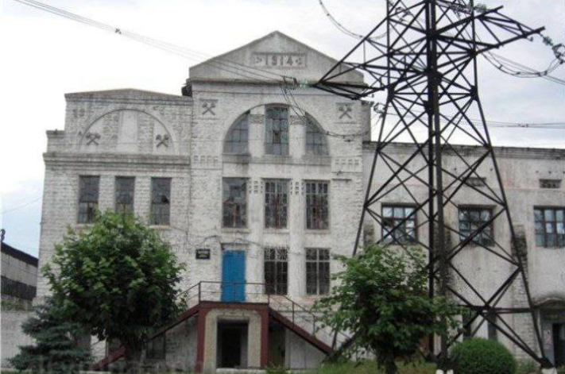
Електростанція №1
Електростанція №1 була побудована у 1914 році. Система електростанції складалась з трьох водотрубних котлів системи « Фіцнер і Ґампер » із загальною площею поверхні нагріву 675 квадратних метрів. Потім до них додались два турбогенератора трифазного струму системи «Загальна Компанія Електрики».
Електростанція повинна була забезпечувати енергією шахти, а також житлові будинки службовців рудника.
Вона була зруйнована в роки Другої Світової війни радянськими військами, а повністю відновлена в 1948 році.

Slide 6
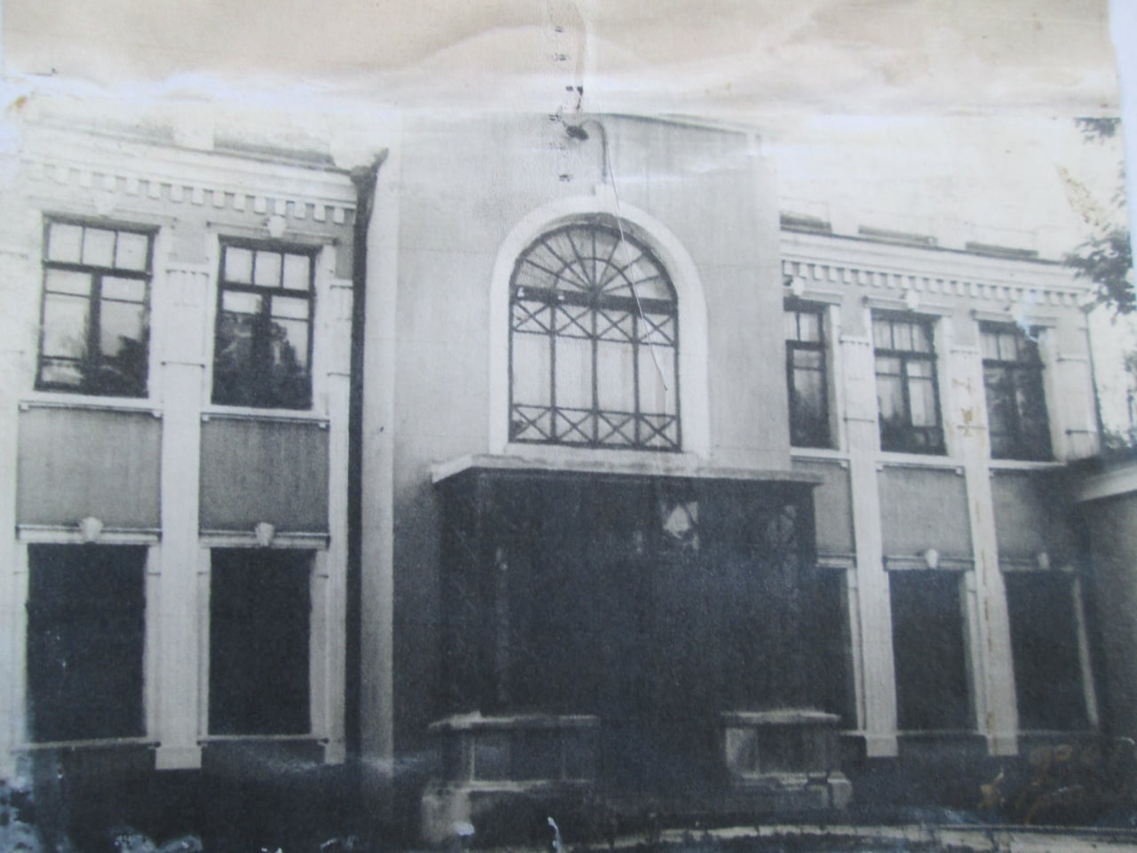
БУДИНОК УПРАВЛЯЮЧОГО
Був збудований в 1914 році. До 1917 року тут мешкали керуючий рудником надвірний радник і головний інженер колезький секретар.
З 1918 по 1922 роки тут був готель. У лютому 1918 року в цій будівлі розміщувався штаб Реввійськради Бахмутського повіту, і тут два тижні проживав керівник Донецько -Криворізької республіки Ф.А. Сергєєв.
В 1922-1927 роках в будинку було розміщене Гришинське рудоуправління.
В 1928 році в будівлі заснували клуб інженерно-технічного персоналу Новоекономічного рудника.

Slide 7
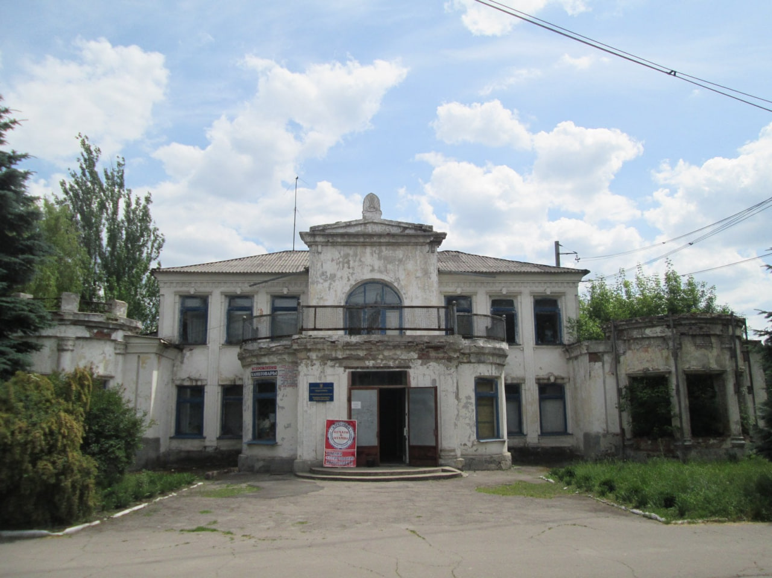
При відступі червоної армії в 1941 році частина будівлі була підірвана. В період окупації в напівзруйнованій будівлі розташовувався магазин.
Вдруге будівля була зруйнована вже при визволенні міста у вересні 1943 року. Будинок був відновлений й частково перебудований в 1948 році.
До 1974 року в ньому розташовувався клуб ІТР шахти №1 «Центральна», а з 1974 – Будинок творчості для дітей та юнацтва.
23 вересня 2019 року сталася пожежа, внаслідок якої згоріло ліве крило будівлі.

Slide 8
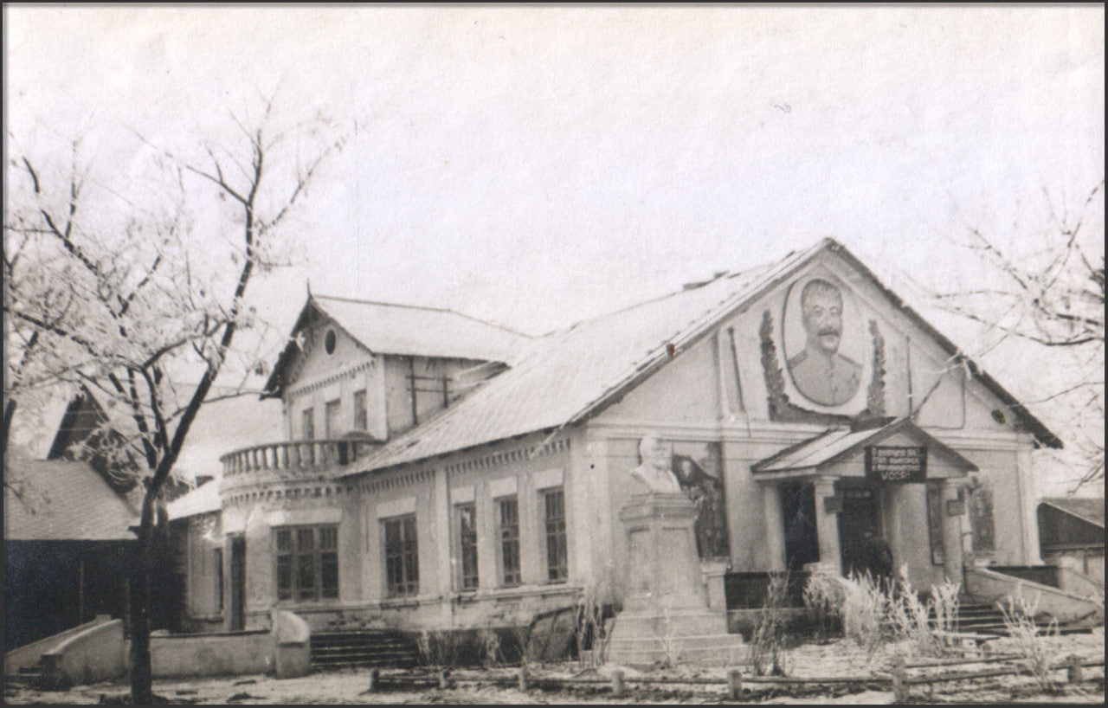
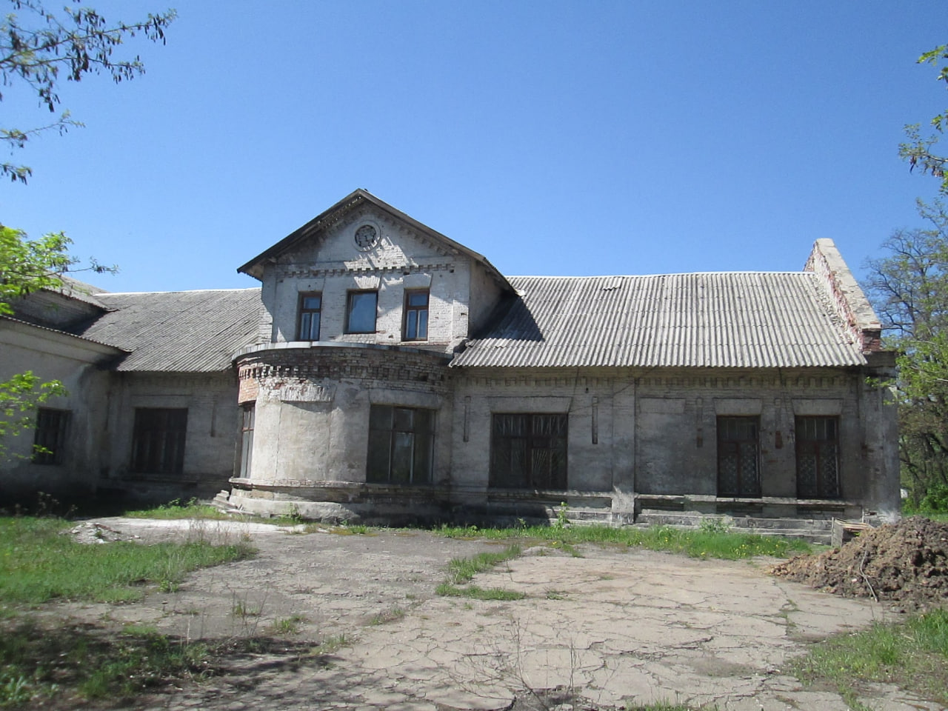
БУДИНОК КАЗАРИНОВА
В кінці 1918 року сім'я Казаринова переїхала в селище Гродівського рудника, де вони і збудували будинок.
Після встановлення радянської влади будинок був націоналізований разом з бібліотекою Казаринових і його обладнали під рудничний клуб.
Будівля багато разів перебудовувалася і добудовувалася. На цей момент – це частина великої споруди з багаточисленними прибудовами, входами, виходами, коридорами і переходами.
Як особняк початку ХХ століття «будинок Казаринова» назавжди втратив свій первозданний вигляд і будь-яку архітектурну цінність.
.

Slide 9
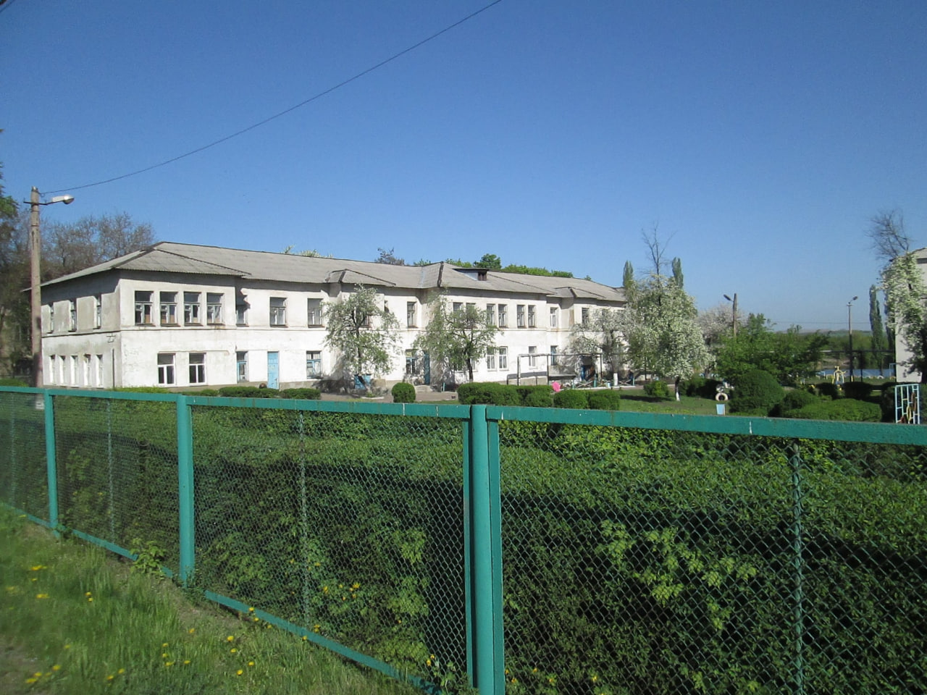
ШКОЛА–ІНТЕРНАТ
В1948 році в усьому СРСР чисельність дітей, які втратили батьків і підлягали обліку в Центральному адресно-довідковому дитячому столі, становила 2,5 мільйона.
На початку 50-х років ХХ століття в місті Новоекономічному на Ясній Поляні була побудована школа-інтернат для дітей-сиріт. У 1960 році побудували ще два учбових та один спальний корпуси.
У різні роки в інтернаті проходили навчання до 400 дітей.
Будівля двоповерхова цегляна, являє собою витягнутий в довжину вузький прямокутник, представляє собою симетричну композицію фасаду. Фасад позбавлений будь-якого декору

Slide 10
У результаті дослідження можна дійти таких висновків:
1. Архітектурний стиль будівель початку ХХ століття часів Російської імперії значно відрізняється від архітектури будівель часів радянської влади. Модерн, який притаманний 10-тим рокам ХХ століття був значно складніший та красивіший в архітектурі, аніж радянський конструктивізм. Радянська влада жертвувала красою архітектурну стилю задля швидкого будівництва.

Slide 11
2. За часи Другої світової війні у нашому місті було підірвано багато підприємств, але як не дивно не окупаційними військами, а саме радянськими. Радянські війська відступаючи підірвали багато будівель підприємств таких, як електростанція, будинок управляючого. З часом десь у 1948 році їх відновляли, але вже повністю втрачаючи той, неповторний стиль та його риси.

Slide 12
3. За часи СРСР пріоритетом було не культурне, або побутове життя громадян, а відновлення тяжкої промисловості. Це можна спостерігати за часами відновлення споруд у місті. Спочатку до 1950-тих в місті відновили шахти, електростанцію, будівлю гірничого рудоуправління, уже потім будинки місцевих та лікарню, а в останню чергу культурні установи та Палац культури.

Slide 13
Використані джерела:
1.Блог Сергія Луковенка "Старий Рудник". Публікації від 12.03.2021, 16.03.2021, 20.03.2021 та 27.03.2021. Електронний ресурс. Режим доступу: https://www.facebook.com/sergiylukovenko/
2.Літературно-краєзнавча збірка «Покровськ – столиця мого серця» Серія «Творчі сили Покровщини» 2020
3.ДИКЕ ПОЛЕ: Історико-краєзнавчий альманах. – Краматорськ. 2016. – 152 стор.

Slide 14
Дякую за увагу.

